Slide 1


RECUERDA PONER A GRABAR LA CLASE
Notes:
Colocar todas las clases

Slide 2


¿DUDAS DEL ON-BOARDING?
MIRALO AQUI
Notes:
Obligatoria siempre.

Slide 3

Clase 13. JAVASCRIPT
EFECTOS Y ANIMACIONES CON JQUERY
Notes:
Obligatoria siempre

Slide 4

Aprender a usar efectos de animación de jQuery y combinarlos entre si.
Entender cómo modificar el CSS desde jQuery.
OBJETIVOS DE LA CLASE
Notes:
Obligatoria siempre. Es lo que queremos alcanzar una vez finalizada la clase. Recordá que se enuncian en principio con el verbo delante (por ejemplo: “Comprender…”, “Analizar…”, “conocer…”, etc).

Slide 5

GLOSARIO:
Clase 12
Selectores en jQuery: se refiere a la forma de identificar a los diferentes elementos del DOM y poder operar sobre ellos. Usando un selector, se puede ocultar un elemento, agregar uno nuevo al DOM, animarlo, o también realizar llamadas mediante AJAX. Es decir que el selector, es la herramienta más importante de jQuery.

Slide 6
MAPA DE CONCEPTOS

Slide 7


MAPA DE CONCEPTOS CLASE 13
Efectos y animaciones
Animaciones con jQuery
Funciones Callback
Método Animate
Encadenado animaciones
Notes:
Se puede usar para comenzar o finalizar la clase, según sea más conveniente. La información de este slide es de relleno.
Recurso: Mapa de conceptos
Muestra rápidamente los contenidos de la clase y cómo se relacionan. Ayuda a los estudiantes a evitar “perderse” durante la clase, al avanzar en un sentido lineal una diapositiva tras otra. El ejemplo pertenece a la primera clase del curso UX/UI.
Sugerencia: -También se pueden mostrar con un menor énfasis o colores apagados, aquellos contenidos de clases anteriores y que se vinculen con la actual.
-Resaltar con color los temas que se abordan en la clase.

Slide 8





CRONOGRAMA DEL CURSO
Clase 12
Clase 13
Clase 14
jQuery: selectores y eventos
Efectos y animaciones con jQuery
AJAX con jQuery
EJEMPLOS EN VIVO
EJEMPLOS EN VIVO
AJAX EN TU PROYECTO
INCORPORAR JQUERY AL PROYECTO
ANIMACIONES EN JQUERY
TERCERA ENTREGA DEL PROYECTO FINAL
Notes:
Recurso: Cronograma del curso - Se muestra al inicio de cada clase
- Tiene un aspecto similar a un calendario. - Resume rápidamente: título de la clase, número y contenidos que abarca
- Guía rápida tanto para docentes, como para estudiantes. - Para mayor ubicación en el curso, también muestra en un tamaño más pequeño lo sucedido la clase anterior y la siguiente.
-Ubicar en el interior de cada clase aquellas cuestiones destacadas con las cuales se encontrará el alumno y con su respectivo nombre: desafíos, entregables de proyecto, actividades colaborativas o ejemplos en vivo.

Slide 9

GUIÓN DE LA CLASE
Accede al material complementario aquí.
Notes:
Entrevistas Modalidad online
Duración estimada: 15 MINUTOS PARA CREAR EL CUESTIONARIO Y 1 HORA PARA REALIZAR LAS ENTREVISTAS
Espacio: Breakout Rooms
Consigna: Cada estudiantes irá a la sala con su tutor y tendrán 5 minutos para realizar la entrevista. Respetar el tiempo para qué todos puedan participar. La idea es practicar la dinámica. Al final de la dinámica hacer un cierre de aciertos y problemas generales qué haya observado. Respetar los tiempos para que todos puedan participar.
NOTA: El tutor guiará la actividad e intervendrá de ser necesario durante la entrevista. Pueden usar el “Documento Guía” que se encuentra en la carpeta de la clase para guiar la entrevista.
¿Cómo llevar adelante la actividad?
Paso 1: Dar la consiga y pactar el tiempo que durará la actividad.
Paso 2: Cada alumno tendrá un total de 15 minutos para pensar las preguntas a realizar. Tener presente generar preguntas que inviten a empatizar con los usuarios y así obtener respuesta de valor. Más preguntas abiertas y menos preguntas cerradas. En este punto se puede ayudar de la guía entregada.
Paso 3: Ir a los breakouts room. En este punto, para una mejor organización, solicitar a los alumnos que se coloquen en el nombre la inicial de su tutor (ej: si el nombre del tutor es Lucas deberá colocarse (L). En caso de repetirse nombres usar la siguiente letra también.
Paso 3: Cada grupo, guiado por el tutor, comenzará la actividad. Cada estudiante tendrá entre 4 y 5 minutos para ser moderador o usuario. El moderador preguntará sin condicionar ni comprometer al usuario, obteniendo respuestas a las preguntas solicitadas. El docente/tutor será el encargado de corregir si el entrevistador/moderador está condicionando o no sirven (dentro del contexto) las preguntas realizadas. En ese tiempo los demás deben tomar nota de aquellos aspectos que se pueden mejorar del entrevistador o del cuestionario en función de las buenas prácticas vistas en clase.
Paso 4: Al final de la dinámica hacer un cierre de aciertos y problemas generales qué haya observado.
Paso 5: Finalizada esta primera parte se volverá al Zoom General.
Paso 6: El docente hará una cierre de la actividad.

Slide 10

EFECTOS Y ANIMACIONES
Notes:
Usar para los módulos más importantes de la clase, donde se introducen conceptos que se ven en varios slides. No hay que usarla para todos los módulos.

Slide 11
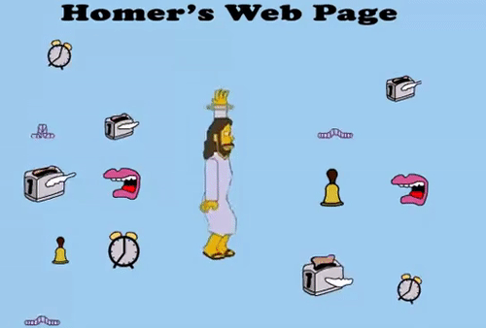
ANIMACIONES CON JQUERY
JQuery provee métodos para incorporar efectos y animaciones a los elementos del DOM.
El objetivo es combinar las diferentes variantes entre sí para darle a una web o app dinamismo y movimiento.
Notes:
Usar para slides de texto con imagen.

Slide 12
SHOW
El método show()muestra un elemento del DOM. Suponiendo que se encuentre oculto mediante css (display:none), al seleccionarlo con JQuery y ejecutar show(), el elemento aparecerá en la pantalla.
//Agregemos <h3> con jQuery ocultos con style="display: none;"
$("body").prepend('<h3 style="display: none" >¡Hola Coder1!</h3>');
$("body").prepend('<h3 style="display: none" >¡Hola Coder2!</h3>');
//Mostramos con show() todos los <h3>
$("h3").show();

Slide 13
HIDE
El método hide()es la inversa a show. Suponiendo que se encuentre visible mediante css, al seleccionarlo con JQuery y ejecutar hide(), el elemento desaparecerá de la pantalla.
//Agregamos <h3> con jQuery
$("body").prepend('<h3>¡Hola Coder1!</h3>');
$("body").prepend('<h3>¡Hola Coder2!</h3>');
//Ocultamos con hide() todos los <h3>
$("h3").hide();

Slide 14
FADE IN
El método fadeIn()tiene el mismo fin que la función show, solo que en este caso, el elemento aparece con una transición. Es decir, que al llamar fedeIn el elemento empieza a aparecer de forma gradual, hasta que esté completamente visible.
//Agreguemos <h3> con jQuery ocultos con style="display: none;"
$("body").prepend('<h3 style="display: none" >¡Hola Coder1!</h3>');
$("body").prepend('<h3 style="display: none" >¡Hola Coder2!</h3>');
//Mostramos con fadeIn() todos los <h3>
$("h3").fadeIn();

Slide 15
FADE OUT
El método fadeOut()tiene el mismo fin que la función hide, solo que en este caso, el elemento desaparece con una transición. Es decir, que al llamar fedeOut el elemento empieza a desaparecer de forma gradual, hasta que esté completamente invisible.
//Agregemos <h3> con jQuery"
$("body").prepend('<h3>¡Hola Coder1!</h3>');
$("body").prepend('<h3>¡Hola Coder2!</h3>');
//Ocultamos con fadeOut() todos los <h3>
$("h3").fadeOut();

Slide 16
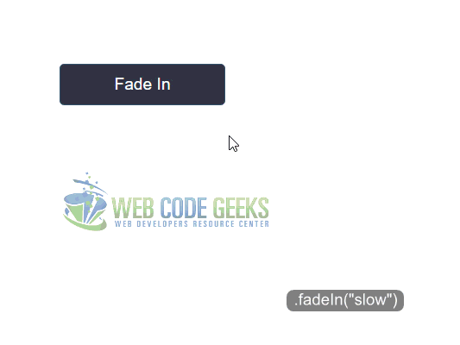
VELOCIDAD DEL FADE
Tanto para fadeOut()como fadeIn() se puede enviar un parámetro opcional para indicar la velocidad el fade. Se puede usar la palabra "slow" o "fast", o también un número en milisegundos para indicar la duración total de la transición.

Slide 17
CALLBACK DEL FADE
Tanto para fadeOut()como fadeIn() se le puede enviar un segundo parámetro opcional para indicar una función que se ejecutará cuando la animación termine.
//Agregamos <h3> con jQuery
$("body").prepend('<h3>¡Hola Coder1!</h3>');
//Ocultamos con fadeOut() todos los <h3>
$("h3").fadeOut("slow", function(){
//Cuando termina de ocultarse el elemento lo mostramos nuevamente
$("h3").fadeIn(1000);
});

Slide 18
SLIDE DOWN
El método slideDown()hace aparecer al elemento haciendo una transición hacia abajo. Es una alternativa al fadeIn(). Se puede enviar los mismos parámetros de velocidad y callback que en fadeIn y fadeOut.
//Agregamos un botón y un div con jQuery
$("body").prepend('<button id="btn1">Mostrar</button>');
$("body").prepend(`<div id="div1" style="height: 120px">
<h3>¡Hola Coder!</h3>
<h4>Sorpresa 2</h4>
</div>`);
//Usamos slideDown sobre div1 en respuesta al click del boton btn1
$("#btn1").click(() => {
$("#div1").slideDown("fast");
});

Slide 19
SLIDE UP
El método slideUp() hace desaparecer al elemento haciendo una transición hacia arriba. Es una alternativa al fadeOut. Se puede enviar los mismos parámetros de velocidad y callback que en fadeIn y fadeOut.
//Agregamos un botón y un div con jQuery
$("body").prepend('<button id="btn1">Mostrar</button>');
$("body").prepend(`<div id="div1" style="height: 120px">
<h3>¡Hola Coder!</h3>
<h4>Sorpresa 2</h4>
</div>`);
//Usamos slideUp sobre div1 en respuesta al click del boton btn1
$("#btn1").click(() => {
$("#div1").slideUp("fast");
});

Slide 20
SLIDE TOGGLE
El método slideToggle() hace aparecer o desaparecer el elemento mediante slide. En función de que el elemento esté visible o no, ejecuta slideUp, o slideDown.
//Agregamos un botón y un div con jQuery
$("body").prepend('<button id="btn1">Mostrar</button>');
$("body").prepend(`<div id="div1" style="height: 120px">
<h3>¡Hola Coder!</h3>
<h4>Sorpresa</h4>
</div>`);
//Usamos toggle sobre div1 en respuesta al click del botòn btn1
$("#btn1").click(() => {
$("#div1").toggle("fast");
});

Slide 21
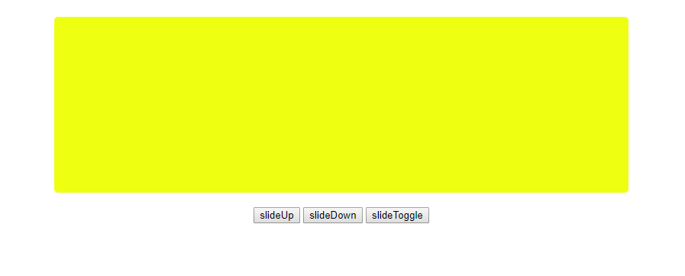
EJEMPLO
Notes:
Usar para slides de sólo texto con el contenido más importante de la clase. En una presentación de 50 slides usar máximo 5 de estas.

Slide 22
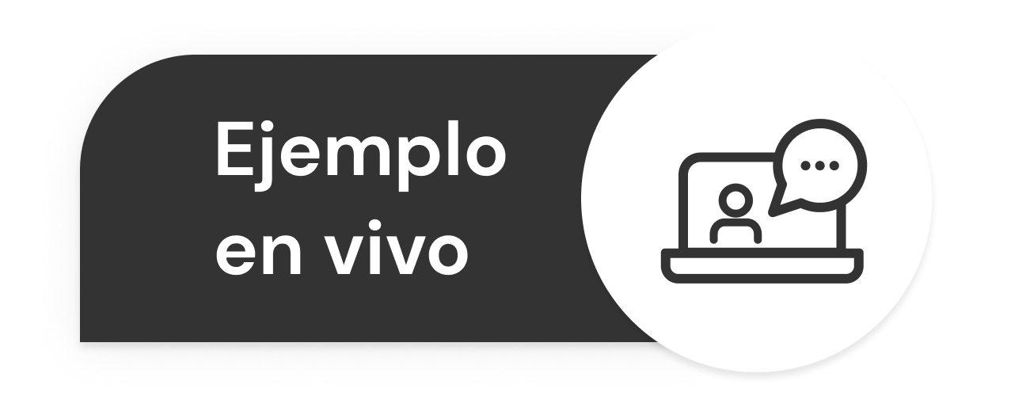
¡VAMOS A PRACTICAR LO VISTO!
Notes:
Mostrar lo explicado con el editor de texto

Slide 23
☕
BREAK
¡5/10 MINUTOS Y VOLVEMOS!
Notes:
Obligatoria siempre. A la hora del Break, entre 5 y 10 minutos. Considerar ubicar este espacio en un momento adecuado de la clase. Al volver, mostrar los resultados de la pregunta del anterior slide y generar un breve intercambio.

Slide 24

MODIFICAR CSS EN JQUERY
Notes:
Usar para los módulos más importantes de la clase, donde se introducen conceptos que se ven en varios slides. No hay que usarla para todos los módulos.

Slide 25
MODIFICAR CSS
JQuery provee un método para aplicar cambios directos sobre el css del elemento. Llamando a css() podemos indicar la propiedad a modificar del elemento seleccionado.
La sintaxis funciona así: selector.css("propiedad-css","valor");
//Agregamos un parrafo con jQuery
$("body").prepend('<p class="titulo">Code House</p>');
//Modificamos las reglas CSS desde jQuery
$("p").css("background-color", "yellow");
$("p").css("width", "50%");
$(".titulo").css({ "color": "#ccc",
"font-size": "40px",
"borderLeft": "5px solid #ccc" });

Slide 26
MÉTODO ANIMATE
Notes:
Usar para los módulos más importantes de la clase, donde se introducen conceptos que se ven en varios slides. No hay que usarla para todos los módulos.

Slide 27
ANIMATE
El método animate() nos permite crear efectos de animación sobre cualquier propiedad CSS numérica . Se requiere como parámetro un objeto de propiedades CSS. Este objeto es similar al que se puede enviar al método .css(), salvo que el rango de propiedades es más restrictivo.
//Agregamos un parrafo con jQuery
$("body").prepend('<p class="titulo">Code House</p>');
//Animamos sus propiedades CSS con animate
$(".titulo").animate({ left:'250px',
opacity:'0.5',
height:'150px',
width:'150px' }, //1er parámetro propiedades
"slow", //2do parámetro duración
function(){ //3er parámetro callback
console.log("final de animación");
});

Slide 28
//Agregamos una estructura con jQuery
$("body").prepend(`</div>
<a>Ir a contacto</a>
<p style="height: 800px"></p>
<section id="seccionContacto">
<h4>¡Somos Coders!</h4>
</section>
</div>`);
// Asociamos la animación al click en un elemento <a>
$('a').click( function(e) {
e.preventDefault();
//Animamos sus propiedades CSS con animate
$('html, body').animate({
scrollTop: $("#seccionContacto").offset().top
}, 2000);
} );
EJEMPLO APLICADO:
SCROLL ANIMADO

Slide 29
ENCADENAR ANIMACIONES
Notes:
Usar para los módulos más importantes de la clase, donde se introducen conceptos que se ven en varios slides. No hay que usarla para todos los módulos.

Slide 30
ENCADENAR ANIMACIONES
Es posible encadenar métodos jQuery, lo cual permite definir una animación tras otra empleando en una única declaración.
Es recomendable emplear esta forma si es necesario asociar múltiples animaciones consecutivas a un mismo elemento. Para ahorrarnos consultas al DOM.
//Agreguemos un párrafo con jQuery
$("body").prepend('<p id="p1">Coder House</p>');
//Declaración de métodos encadenados
$("#p1").css("color", "red")
.slideUp(2000)
.slideDown(2000);

Slide 31
MÉTODO DELAY
El método delay() nos permite retrasar la ejecución de comandos encadenados. Puede utilizarse para establecer un tiempo de espera en milisegundos entre una animación y la siguiente.
//Agregamos un párrafo con jQuery
$("body").prepend('<p id="p1">Coder House</p>');
//Declaración de métodos encadenados
$("#p1").css("color", "red")
.slideUp(2000)
.delay(2000)
.slideDown(2000);

Slide 32
// Array de objetos para agregar información al DOM.
const productos = [{ id: 1, nombre: "Arroz", precio: 125 },
{ id: 2, nombre: "Fideo", precio: 70 },
{ id: 3, nombre: "Pan" , precio: 50},
{ id: 4, nombre: "Flan" , precio: 100}];
// Asociamos el evento click en ready luego del DOM Generado
$(document).ready(function () {
$(".btnComprar").click(function (e) {
//Obtenemos hijos del padre <div> desde el target
let hijos = $(e.target).parent().children();
//Primer input, valor de ID oculto
console.log(hijos[0].value);
//Animaciòn de respuesta de compra
$(e.target).parent().slideUp("slow");
});
});
// Recorremos el array con for..of
for (const producto of productos) {
//Por cada producto ademas de los datos agregamos un botón
$("#app").append(`<div>
<input value="${producto.id}" type="hidden">
<h4> Producto: ${producto.nombre}</h4>
<b> $ ${producto.precio}</b>
<button class="btnComprar">Comprar</button>
</div>`);
}
EJEMPLO APLICADO:
ANIMANDO LA COMPRA

Slide 33
¡VAMOS A PRACTICAR LO VISTO!
Notes:
Mostrar lo explicado con el editor de texto

Slide 34

ANIMACIONES EN JQUERY
Desarrolla un algoritmo utilizando HTML, JS y JQuery con animaciones.
Notes:
Usar para challenges genéricos.

Slide 35

VARIANTES DEL EJERCICIO
Elimina un elemento usando una animación de jQuery:
El método removeElementWithAnimation() tiene que recibir como parámetro un Id y eliminar el elemento, usando en conjunto una animación de jQuery para que el cambio no sea tan brusco.
Cuentas con 20 minutos para realizar la actividad.
Notes:
Usar para las subsiguientes slides de challenges genéricos.

Slide 36

¿PREGUNTAS?
Notes:
Obligatoria. Se sugiere ubicar al finalizar la explicación de algún tema, para abrir formalmente el espacio de preguntas y ordenar la interacción.

Slide 37
¡MUCHAS GRACIAS!
Resumen de lo visto en clase hoy:
Animaciones en JQuery.
Método Animate
Encadenando Animaciones
Notes:
Obligatoria siempre. En caso de cerrar con el “mapa de conceptos” se puede dejar solo “muchas gracias”. Completar el resumen con palabras claves de lo visto.

Slide 38

OPINA Y VALORA ESTA CLASE
Notes:
Obligatoria siempre.

Slide 39
RECUERDA PONER A GRABAR LA CLASE
Notes:
Colocar todas las clases

Slide 40
¿DUDAS DEL ON-BOARDING?
MIRALO AQUI
Notes:
Obligatoria siempre.

Slide 41
Clase 14. JAVASCRIPT
AJAX CON JQUERY
Notes:
Obligatoria siempre

Slide 42
Aprender el concepto de AJAX, y sus usos.
Realizar llamadas simples mediante AJAX.
Entender el concepto de API.
OBJETIVOS DE LA CLASE
Notes:
Obligatoria siempre. Es lo que queremos alcanzar una vez finalizada la clase. Recordá que se enuncian en principio con el verbo delante (por ejemplo: “Comprender…”, “Analizar…”, “conocer…”, etc).

Slide 43
GLOSARIO:
Clase 13
Animaciones con jQuery
Función show(): muestra un elemento del DOM. Suponiendo que se encuentre oculto mediante css (display:none), al seleccionarlo con JQuery y ejecutar show(), el elemento aparecerá en la pantalla.
Función hide(): es la inversa a show. Suponiendo que se encuentre visible mediante css, al seleccionarlo con JQuery y ejecutar hide(), el elemento desaparecerá de la pantalla.
Función fadeIn(): tiene el mismo fin que la función show, solo que en este caso, el elemento aparece con una transición.
Función fadeOut(): tiene el mismo fin que la función hide, solo que en este caso, el elemento desaparece con una transición.
Función slideDown(): hace aparecer al elemento haciendo una transición hacia abajo. Es una alternativa al fadeIn().
Función slideUp(): hace desaparecer al elemento haciendo una transición hacia arriba. Es una alternativa al fadeOut.
Función slideToggle(): hace aparecer o desaparecer al elemento mediante slide.

Slide 44
MAPA DE CONCEPTOS

Slide 45
MAPA DE CONCEPTOS CLASE 14
AJAX
¿Qué es?
AJAX con jQuery
API
¿Qué es?
API + jQuery + AJAX
Notes:
Se puede usar para comenzar o finalizar la clase, según sea más conveniente. La información de este slide es de relleno.
Recurso: Mapa de conceptos
Muestra rápidamente los contenidos de la clase y cómo se relacionan. Ayuda a los estudiantes a evitar “perderse” durante la clase, al avanzar en un sentido lineal una diapositiva tras otra. El ejemplo pertenece a la primera clase del curso UX/UI.
Sugerencia: -También se pueden mostrar con un menor énfasis o colores apagados, aquellos contenidos de clases anteriores y que se vinculen con la actual.
-Resaltar con color los temas que se abordan en la clase.

Slide 46
CRONOGRAMA DEL CURSO
Clase 13
Clase 14
Clase 15
Efectos y animaciones con jQuery
AJAX con jQuery
Introducción a SPA con jQuery
EJEMPLOS EN VIVO
AJAX EN TU PROYECTO
EJEMPLO EN VIVO
ANIMACIONES EN JQUERY
TERCERA ENTREGA DEL PROYECTO FINAL
PRACTICAR SPA
Notes:
Recurso: Cronograma del curso - Se muestra al inicio de cada clase
- Tiene un aspecto similar a un calendario. - Resume rápidamente: título de la clase, número y contenidos que abarca
- Guía rápida tanto para docentes, como para estudiantes. - Para mayor ubicación en el curso, también muestra en un tamaño más pequeño lo sucedido la clase anterior y la siguiente.
-Ubicar en el interior de cada clase aquellas cuestiones destacadas con las cuales se encontrará el alumno y con su respectivo nombre: desafíos, entregables de proyecto, actividades colaborativas o ejemplos en vivo.

Slide 47
GUIÓN DE LA CLASE
Accede al material complementario aquí.
Notes:
Entrevistas Modalidad online
Duración estimada: 15 MINUTOS PARA CREAR EL CUESTIONARIO Y 1 HORA PARA REALIZAR LAS ENTREVISTAS
Espacio: Breakout Rooms
Consigna: Cada estudiantes irá a la sala con su tutor y tendrán 5 minutos para realizar la entrevista. Respetar el tiempo para qué todos puedan participar. La idea es practicar la dinámica. Al final de la dinámica hacer un cierre de aciertos y problemas generales qué haya observado. Respetar los tiempos para que todos puedan participar.
NOTA: El tutor guiará la actividad e intervendrá de ser necesario durante la entrevista. Pueden usar el “Documento Guía” que se encuentra en la carpeta de la clase para guiar la entrevista.
¿Cómo llevar adelante la actividad?
Paso 1: Dar la consiga y pactar el tiempo que durará la actividad.
Paso 2: Cada alumno tendrá un total de 15 minutos para pensar las preguntas a realizar. Tener presente generar preguntas que inviten a empatizar con los usuarios y así obtener respuesta de valor. Más preguntas abiertas y menos preguntas cerradas. En este punto se puede ayudar de la guía entregada.
Paso 3: Ir a los breakouts room. En este punto, para una mejor organización, solicitar a los alumnos que se coloquen en el nombre la inicial de su tutor (ej: si el nombre del tutor es Lucas deberá colocarse (L). En caso de repetirse nombres usar la siguiente letra también.
Paso 3: Cada grupo, guiado por el tutor, comenzará la actividad. Cada estudiante tendrá entre 4 y 5 minutos para ser moderador o usuario. El moderador preguntará sin condicionar ni comprometer al usuario, obteniendo respuestas a las preguntas solicitadas. El docente/tutor será el encargado de corregir si el entrevistador/moderador está condicionando o no sirven (dentro del contexto) las preguntas realizadas. En ese tiempo los demás deben tomar nota de aquellos aspectos que se pueden mejorar del entrevistador o del cuestionario en función de las buenas prácticas vistas en clase.
Paso 4: Al final de la dinámica hacer un cierre de aciertos y problemas generales qué haya observado.
Paso 5: Finalizada esta primera parte se volverá al Zoom General.
Paso 6: El docente hará una cierre de la actividad.

Slide 48
AJAX
Notes:
Usar para los módulos más importantes de la clase, donde se introducen conceptos que se ven en varios slides. No hay que usarla para todos los módulos.

Slide 49
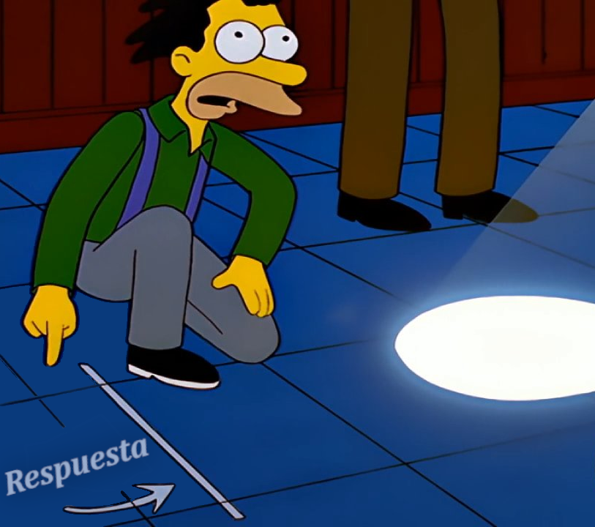
¿QUÉ ES AJAX?
AJAX significa JavaScript asincrónico y XML (Asynchronous JavaScript and XML). Es un conjunto de técnicas de desarrollo que permiten que las aplicaciones web funcionen de forma asincrónica, pudiendo procesar tareas en segundo plano.
Un proceso asíncrono tiene la característica de no generar tiempo de espera por la respuesta. Como resultado, cualquier app o web que use AJAX puede enviar y recibir datos del servidor sin la necesidad de volver a cargar toda la página.
Notes:
Usar para slides de texto con imagen.

Slide 50
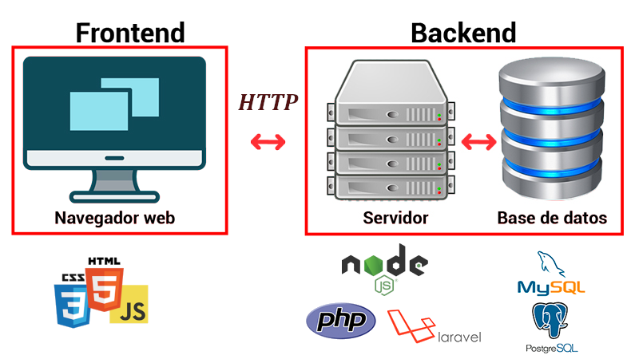
COMUNICACIÓN CON EL SERVIDOR
Antes de ver cómo utilizar AJAX, debemos entender cómo se envían los datos al servidor mediante AJAX. Se utiliza el protocolo HTTP para comunicarnos con el servidor. Con HTTP empleamos métodos (llamados métodos de petición) para acceder o enviar recursos e información al servidor.

Slide 51
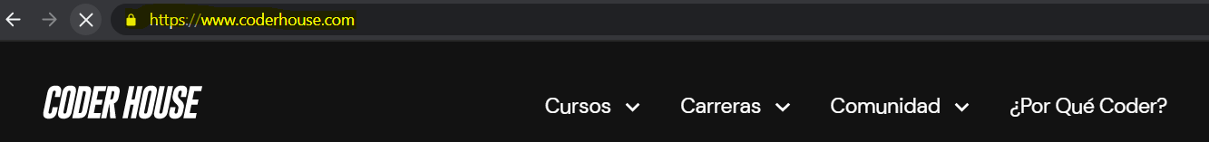
MÉTODO GET
El método GET sirve para solicitar una representación de un recurso específico del servidor. Las peticiones que usan el método GET son para acceder a datos, páginas o imágenes*/, entre otros. Cada vez que utilizamos el navegador para acceder a una dirección web utilizamos el método GET.

Slide 52
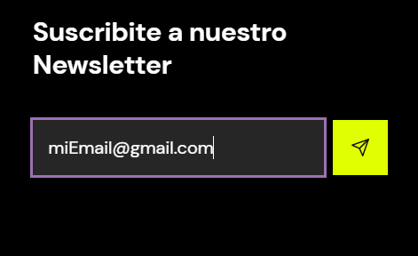
MÉTODO POST
El método POST sirve para enviar datos al servidor. Es posible determinar que información queremos enviar en una cabecera identificada como Content-Type. Cada vez enviamos un formulario de contacto utilizamos el método POST.

Slide 53
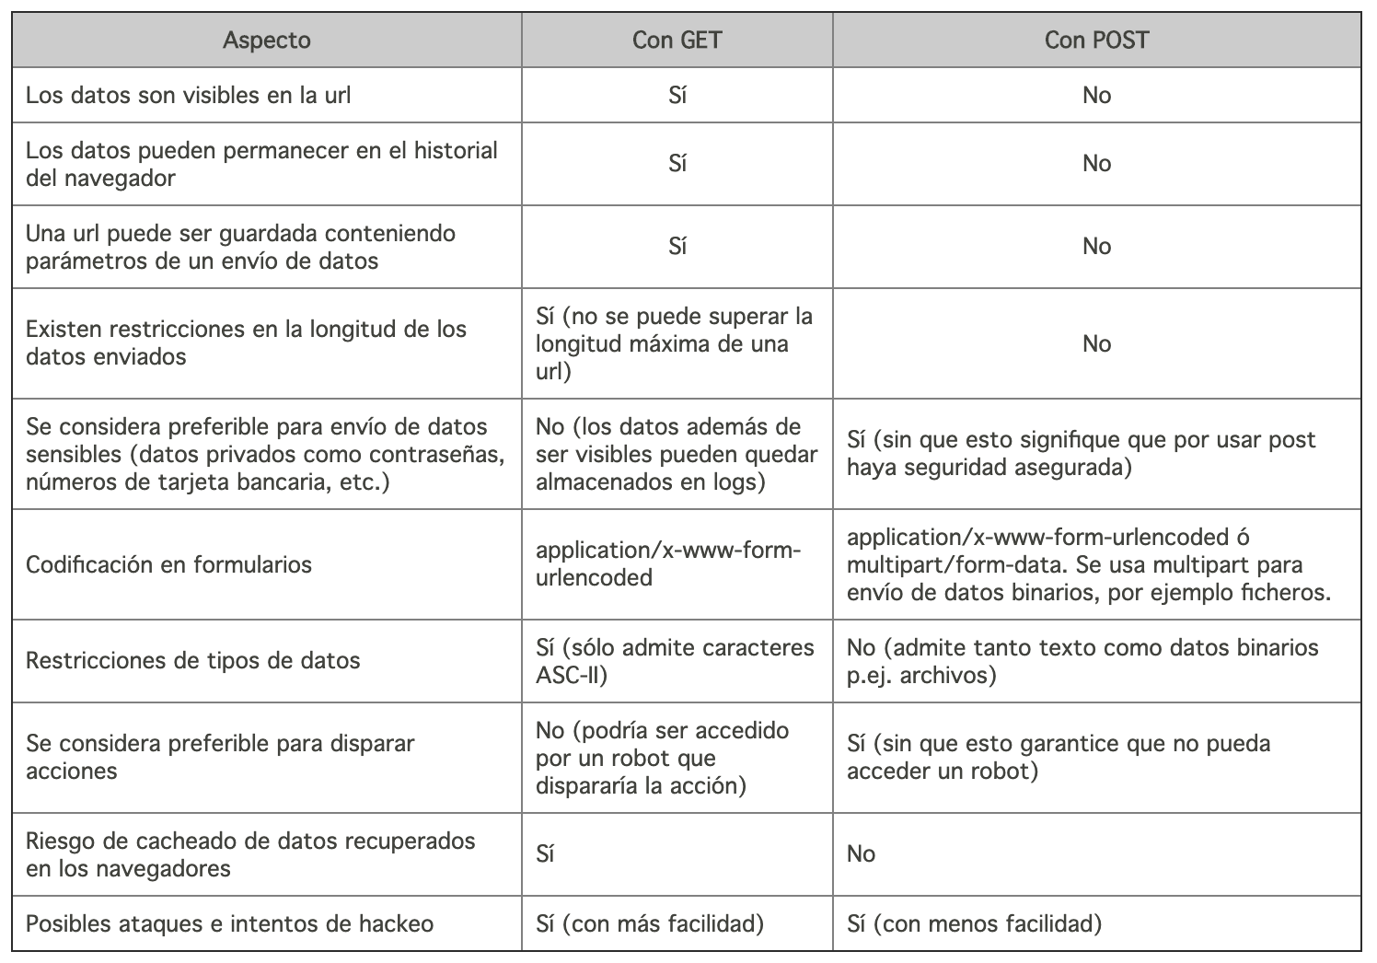
COMPARACIÓN GET Y POST

Slide 54
AJAX CON JQUERY
Para emplear los métodos AJAX con jQuery se utiliza un conjunto de métodos que generalmente reciben dos parámetros:
Una URL (absoluta o relativa) del archivo que va a procesar la llamada.
Un array de parámetros (puede no ser necesario en caso de usar GET).
Estos parámetros son procesados por servidor para realizar operaciones, y luego retornar cierta información al cliente en modo de respuesta. Todo esto puede ocurrir mientras en la App o web el usuario sigue en la misma pantalla, es decir, que no se recarga la ventana.

Slide 55
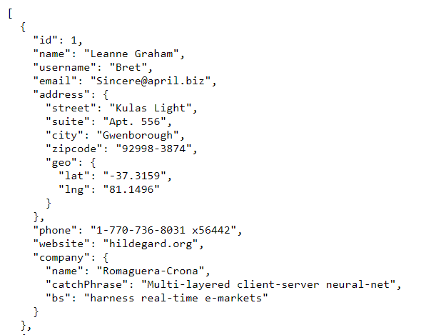
FORMATO DE ENVÍO DATOS Y RESPUESTA
¿En qué formato se recibe o envía información al servidor?
Se recibe mediante texto plano. Una forma de estandarizar este proceso y recibir información más compleja es utilizar JSON. Como ya vimos, es un formato basado en texto plano para representar datos estructurados en la sintaxis de objetos de JavaScript. De esa forma podemos recibir texto plano, texto en HTML, arrays, etc.

Slide 56
MÉTODOS AJAX CON jQUERY
Notes:
Usar para los módulos más importantes de la clase, donde se introducen conceptos que se ven en varios slides. No hay que usarla para todos los módulos.

Slide 57
//Declaramos la url que vamos a usar para el GET
const URLGET = "https://jsonplaceholder.typicode.com/posts"
//Agregamos un botón con jQuery
$("body").prepend('<button id="btn1">GET</button>');
//Escuchamos el evento click del botón agregado
$("#btn1").click(() => {
$.get(URLGET, function (respuesta, estado) {
if(estado === "success"){
let misDatos = respuesta;
for (const dato of misDatos) {
$("body").prepend(`<div>
<h3>${dato.title}</h3>
<p> ${dato.body}</p>
</div>`);
}
}
});
});
LLAMADA AJAX:
GET
Para ejecutar AJAX en JS mediante JQuery, se usa el método GET para solicitar un dato puntual. Puede ser, por ejemplo, solicitar datos a la dirección
https://jsonplaceholder.typicode.com/posts

Slide 58
//Declaramos la url que vamos a usar para el GET
const URLGET = "https://jsonplaceholder.typicode.com/posts"
//Declaramos la información a enviar
const infoPost = { nombre: "Ana", profesion: "Programadora" }
//Agregamos un botón con jQuery
$("body").prepend('<button id="btn1">POST</button>');
//Escuchamos el evento click del botón agregado
$("#btn1").click(() => {
$.post(URLGET, infoPost ,(respuesta, estado) => {
if(estado === "success"){
$("body").prepend(`<div>
Guardado:${respuesta.nombre}
</div>`);
}
});
});
LLAMADA AJAX:
POST
Para ejecutar AJAX en JS mediante JQuery, se usa el método POST para enviar datos al servidor. Puede ser por ejemplo, enviar datos a la dirección
https://jsonplaceholder.typicode.com/posts

Slide 59
EJEMPLO CON ARCHIVO JSON ESTÁTICO
//Declaramos la url del archivo JSON local
const URLJSON = "data/datos.json"
//Agregamos un botón con jQuery
$("body").prepend('<button id="btn1">JSON</button>');
//Escuchamos el evento click del botón agregado
$("#btn1").click(() => {
$.getJSON(URLJSON, function (respuesta, estado) {
if(estado === "success"){
let misDatos = respuesta;
for (const dato of misDatos) {
$("body").prepend(`<div>
<h3>${dato.name}</h3>
<p> ${dato.email}</p>
</div>`)
}
}
});
});
Notes:
Usar para slides de sólo texto con el contenido más importante de la clase. En una presentación de 50 slides usar máximo 5 de estas.

Slide 60
ALGUNOS USOS DE AJAX CON JS
Agregar o modificar productos a un carrito de compras.
Enviar un formulario sin refrescar la página.
Agregar o quitar productos de una wishlist.
Enviar un comentario en un blog.
Notificaciones en Facebook, Twitter.
Ventanas de chats.
Notes:
Usar para que los estudiantes puedan explorar en sus casas los recursos vistos en clase: artículos, herramientas, websites, videos.

Slide 61
¡VAMOS A PRACTICAR LO VISTO!
Notes:
Mostrar lo explicado con el editor de texto

Slide 62
☕
BREAK
¡5/10 MINUTOS Y VOLVEMOS!
Notes:
Obligatoria siempre. A la hora del Break, entre 5 y 10 minutos. Considerar ubicar este espacio en un momento adecuado de la clase. Al volver, mostrar los resultados de la pregunta del anterior slide y generar un breve intercambio.

Slide 63
API
Notes:
Usar para los módulos más importantes de la clase, donde se introducen conceptos que se ven en varios slides. No hay que usarla para todos los módulos.

Slide 64
¿QUÉ ES UNA API?
API o Application Programming Interfaces, es un conjunto de reglas y especificaciones que las aplicaciones pueden seguir para comunicarse entre ellas. El uso de una API es el mecanismo más útil para conectar dos softwares entre sí. De esta manera, podemos garantizar el intercambio de mensajes o datos en formato estándar.
Nos conectamos al API para obtener o enviar información.

Slide 65
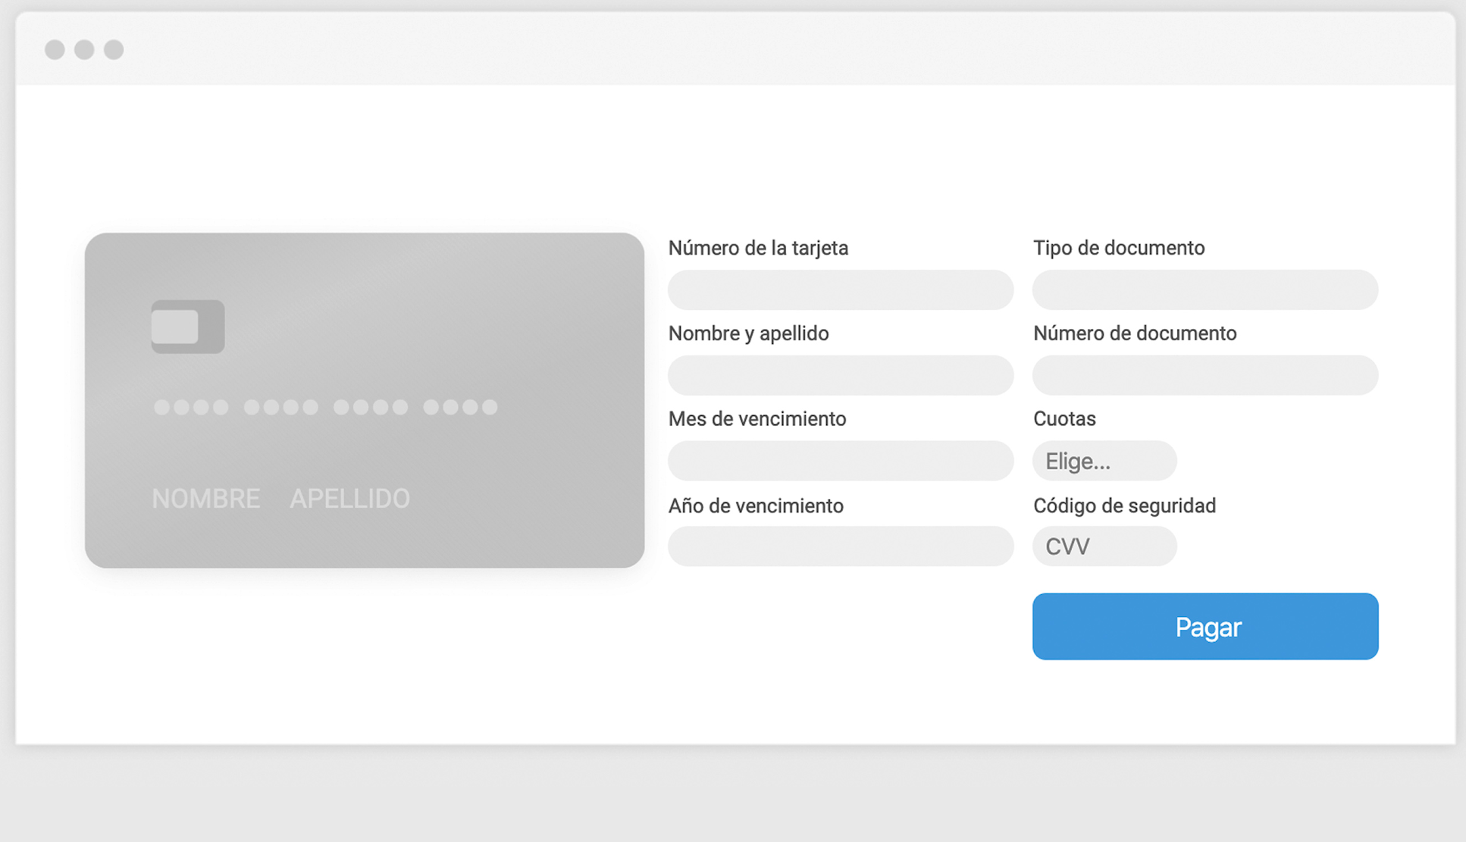
EJEMPLO DE API
Por ejemplo: una web de e-commerce que permite pagar con MercadoPago, está integrando la API de MP, mediante la cual una web X puede cobrar una compra. Esa web usará las funciones y reglas de la API de MP para integrarla a sus necesidades del e-commerce.

Slide 66
API + JQUERY + AJAX
Una de las formas de comunicarse con una API (siempre y cuando esta lo contemple) es utilizar AJAX en jQuery. En la práctica sería muy similar a realizar una llamada AJAX común, solo que tendremos que cumplir los requisitos que la API defina para cada llamada. Por ejemplo: si fuera una API de una plataforma de pagos, podremos usar llamadas para enviar pagos, para consultar cuotas, etc.

Slide 67
$( document ).ready(function() {
//Declaramos la url del API
const APIURL = 'https://jsonplaceholder.typicode.com/posts' ;
//Declaramos la información a enviar
const infoPost = { nombre: "Ana", profesion: "Programadora" }
//Agregamos un botón con jQuery
$("body").prepend('<button id="btn1">ENVIAR API</button>');
//Escuchamos el evento click del botón agregado
$("#btn1").click(() => {
$.ajax({
method: "POST",
url: APIURL,
data: infoPost,
success: function(respuesta){
$("body").prepend(`<div>${respuesta.nombre}</div>`);
}
});
});
});
EJEMPLO APLICADO:
POST AL API
Notes:
Usar para slides de sólo texto con el contenido más importante de la clase. En una presentación de 50 slides usar máximo 5 de estas.

Slide 68
¡IMPORTANTE!
Tanto para el uso de jQuery y APIs siempre vas a necesitar el frontend (en este caso JS), y un backend, ya que estas interactuando entre un cliente y un servidor.
Una API no es un lenguaje, es una metodología de trabajo para programar un conjunto de reglas bajo una necesidad funcional.
Una API puede estar programada en diferentes lenguajes: php, asp, etc; y puede llamarse mediante otros: JS, HTTP Request, PHP, etc.

Slide 69

10
AJAX EN TU PROYECTO
Tomando como ejemplo la llamada AJAX con JSON, incorpora al proyecto del simulador al menos una llamada AJAX.
Notes:
Usar para desafíos entregables. Editar el número con el número de desafío correspondiente..

Slide 70
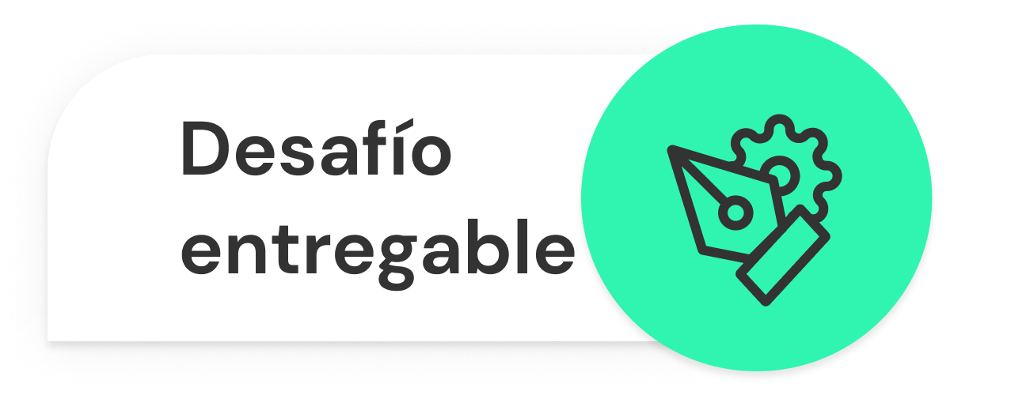
AJAX EN TU PROYECTO
Formato: Página HTML y código fuente en JavaScript. Debe identificar el apellido del alumno/a en el nombre de archivo comprimido por “claseApellido” Sugerencia: Usamos GET para obtener información del servidor y POST para enviar. getJSON es la forma simplificada de obtener la información de un archivo JSON.
>> Consigna: Tomando como ejemplo la llamada AJAX con JSON, incorpora al proyecto del simulador al menos una llamada AJAX, que mediante la interacción del usuario (un botón o envío de formulario), se realice la llamada y la misma responda un JSON estático. incluir esa respuesta en el HTML. >>Aspectos a incluir en el entregable: Archivo HTML y Archivo JS, referenciado en el HTML por etiqueta <script src="js/miarchivo.js"></script>, que incluya la definición de un algoritmo en JavaScript con mètodos jQuery con al menos una peticiòn ajax >>Ejemplo: Al confirmar el envío del formulario,sin refrescar la página, mostrar alerta de "envío exitoso" Consultar usuarios desde JSONPlaceholder y mostrarlos en el HTML. Consultar personajes desde la API de Harry Potter y mostrarlos en el HTML
Notes:
Desarrollo de un desafío entregable

Slide 71

TERCERA ENTREGA DEL PROYECTO FINAL
Deberás incorporar jQuery para controlar elementos, sumar efectos y animaciones, así como optimizar diseño HTML y CSS, en función de la tercera entrega de tu proyecto final.
Notes:
Usar la clase correspondiente a la entrega intermedia del proyecto final.

Slide 72
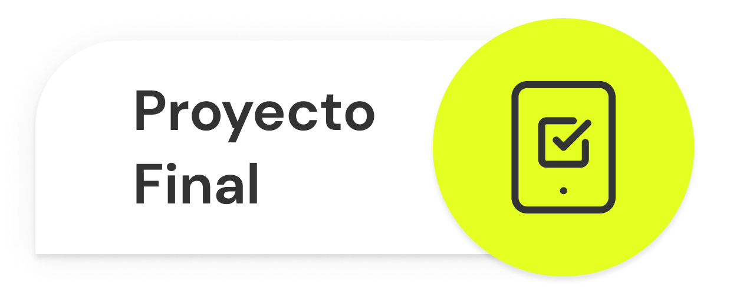
TERCERA ENTREGA DEL PROYECTO FINAL
Formato: Página HTML y código fuente en JavaScript. Debe identificar el apellido del alumno/a en el nombre de archivo comprimido por “claseApellido”. Sugerencia: En la tercera entrega buscamos que puedan definir el alcance del simulador y sus interacciones esenciales, refinando algunos aspectos trabajados en las entregas anteriores, empleando las herramientas ofrecidas por la librería jQuery.
>>Objetivos Generales: Refinar la codificación del simulador y su interacción con el usuario. Construir estructura y estilo final de la aplicación. >>Objetivos Específicos: Definir estructura completa del simulador e interfaces con HTML. Declarar reglas de estilo y/o utilizar un framework CSS para estilar la aplicación. Emplear jQuery para definir modifcaciòn del DOM, efectos y animaciones. >>Se debe entregar: Maquetación del HTML y eventos a manejar en él. Incorporación de jQuery para acceder y agregar elementos al DOM. Implementación de de efectos y animaciones. Estilos base CSS del simulador
2
Notes:
Usar la clase correspondiente a la entrega intermedia del proyecto final

Slide 73
¿PREGUNTAS?
Notes:
Obligatoria. Se sugiere ubicar al finalizar la explicación de algún tema, para abrir formalmente el espacio de preguntas y ordenar la interacción.

Slide 74

¡PARA PENSAR!
¿Te gustaría comprobar tus conocimientos de la clase?
Te compartimos a través del chat de zoom
el enlace a un breve quiz de tarea.
Para el profesor:
Acceder a la carpeta “Quizzes” de la camada
Ingresar al formulario de la clase
Pulsar el botón “Invitar”
Copiar el enlace
Compartir el enlace a los alumnos a través del chat
Notes:
ACTIVIDAD “PARA PENSAR” (Optativa)
Duración estimada: 5/10 minutos (de tarea)
Formato: Google Forms
Compartir el enlace del quizz correspondiente a la CLASE 1 de la carpeta “Quizzes”. Aclarar que es optativo.

Slide 75
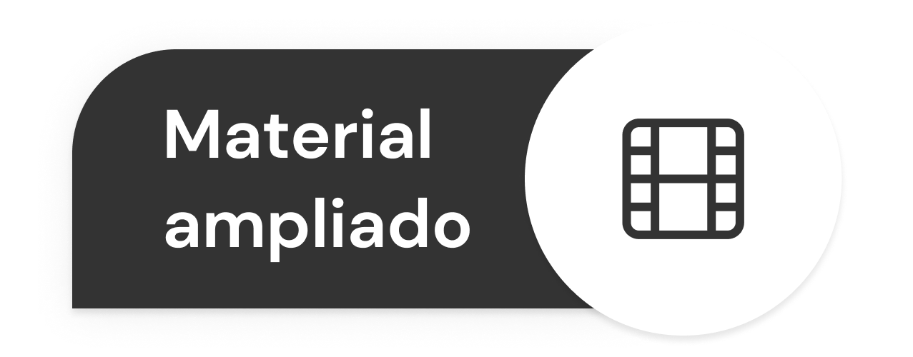

RECURSOS:
Asincronismo | Los apuntes de Majo (Página 32)
AJAX | ¿Qué es AJAX?
Herramienta REST API | REST API JSONPLACEHOLDER
Plugin Visual Code
Live Server
Disponible en nuestro repositorio.
Notes:
Usar para que los estudiantes puedan explorar en sus casas los recursos vistos en clase: artículos, herramientas, websites, videos.

Slide 76
¡MUCHAS GRACIAS!
Resumen de lo visto en clase hoy:
- Concepto de AJAX.
- Ejemplo de llamadas AJAX.
- Concepto de APIs.
Notes:
Obligatoria siempre. En caso de cerrar con el “mapa de conceptos” se puede dejar solo “muchas gracias”. Completar el resumen con palabras claves de lo visto.

Slide 77
OPINA Y VALORA ESTA CLASE
Notes:
Obligatoria siempre.

